Slide 1
Условни конструкции
Управление на кода

Slide 2
Задача
Направете програма, която чете от конзолата един string и две цели числа. Проверете и изкарайте на конзолата
Дали размера на string е по-голям от 10
Дали първото число е по-голямо от второто
Дали второто число е в интервала [-100; 15)
Остатъкът от деленето на първото число с второто
Резултатът от логическата операция – дали първото число е по-голямо от 10 или второто число е по-малко от 88.

Slide 3
Конструкция IF..ELSE..
If условието приема променлива от тип Boolean или операция, която връща Boolean (сравняване, логически операции)
Ако условието върне положителен (true) резултат се изпълнява if блокът
Ако условието върне негативен (false) резултат се изпълнява else блокът
Else блокът не е задължителен
Възможно е проверяването на няколко отделни условия чрез конструкция
if .. еlse if .. еlse if .. else

Slide 4
Конструкция IF
If (булев израз) {
тяло на условната конструкция
}
Значимост на къдравите скоби

Slide 5
Конструкция IF..ELSE..
If (булев израз) {
тяло на условната конструкция
} else {
тяло на else-конструкцията
}

Slide 6
Конструкция IF..ELSE IF..ELSE
If (булев израз) {
тяло на условната конструкция
} else if (булев израз) {
тяло на else if-конструкцията
}
else {
тяло на else-конструкцията
}

Slide 7
Вложени конструкции IF
If (булев израз) {
if (булев израз) {
тяло на вложената конструкция
}
}

Slide 8

Демо на всичките конструкции IF

Slide 9
Задача
Направете програма, която чете едно цяло число от конзолата. Ако то е отрицателно и е четно изведете „Negative Even”; Ако то е отрицателно и нечетно -> „Negative Odd”; Ако то е положително и четно -> „Positive Even”; Ако то е положително и нечетено -> „Positive Odd”; Ако числото е нула изведете „Zero”

Slide 10
Оператори за сравнение
Сравнението в JAVA се извършва с операторите за сравнение:
== - равно
!= - различно
< - по-малко
> - по-голямо
<= - по-малко или равно
>= - по-голямо или равно
Резултатът от сравнението винаги е boolean

Slide 11
Оператори за сравнение
Сравнение на цели числа и символи
Сравнение на реални типове
Сравнение на референции и обекти

Slide 12
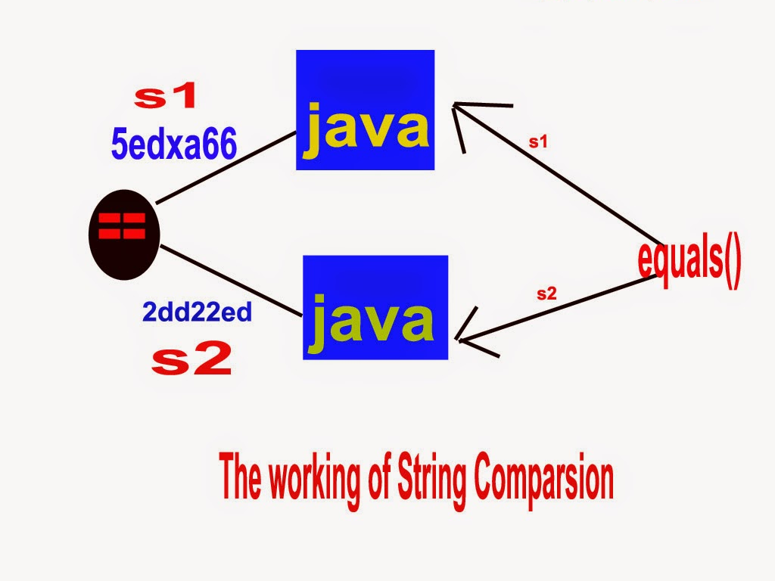
Демонстрация на сравнение на референции и обекти

Slide 13
Логически оператори в JAVA
Извършват с върху boolean променливи или изрази за сравнение (защото те връщат boolean)
&& - логическо И
|| - логическо ИЛИ
^ - XOR
! - оператор за отрицание
& - несъкратено логическо И
| - несъкратено логическо ИЛИ

Slide 14
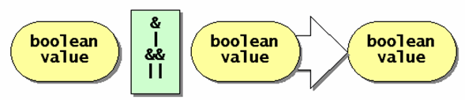
Демонстрация на несъкратени логически оператори в JAVA

Slide 15
Конструкция SWICH
Конструкцията се изпълнява върху променлива и проверява стойността
Всяка една отделна стойност се проверява с case
Случаят по подразбиране се означава с default
Подобна на if .. Else if .. Else if .. Else конструкцията
Всяка switch конструкция може да се сведе до if .. Else if .. Else if .. Else такава, но не всяка if .. Else if .. Else if .. Else конструкция може да се сведе до switch такава

Slide 16
Конструкция SWICH
switch(целочислен селектор) {
case стоиност-1: конструкция; break;
case стоиност-2: конструкция; break;
case стоиност-3: конструкция; break;
…
default: конструкция;
}

Slide 17
Използване на множество етикети
switch(целочислен селектор) {
case стоиност-1:
case стоиност-2:
case стоиност-3: конструкция; break;
case стоиност-4
case стоиност-5: конструкция; break;
}

Slide 18
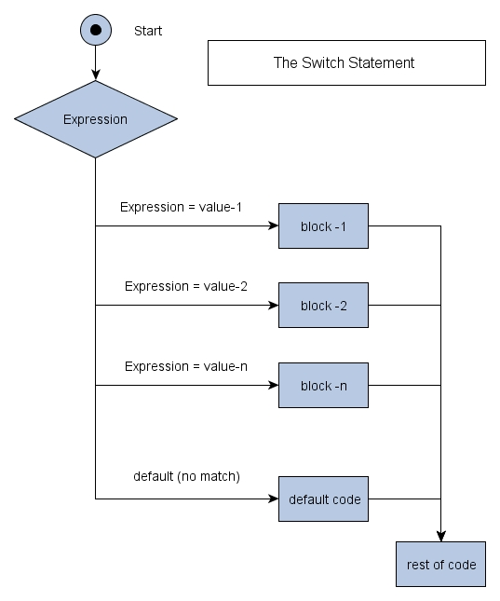
Демонстрация на конструкцията SWICH

Slide 19
Задача
Направете програма, която чете едно цяло число от конзолата. Ако числото е в интервала от 1 до 5, нека да изписва дали е четно или нечетно. Ако е в интервала от 6 до 15, нека да извежда дали се дели на 3 без остатък. Ако не попада в споменатите интервали, то нека да ни казва дали е положително, отрицателно или нула.

Slide 20

Въпроси

Slide 21
Задачи за домашна работа
Напишете програма, която показва знака (+ или -) от частното на две реални числа, без да го пресмята.
Напишете програма, която намира най-голямото от три дадени числа.
Напишете програма, която взема дадена цифра (0-9) и я изписва с дума (на англ. език)
Напишете програма, която приема три цели числа. Изведете на конзолата дали може да бъде бъде образуван триъгълник с дължини на страните от въведените три числа.
Напишете програма, която изчислява бонус точки на база резултат от игра. Потребителят трябва да въведе своите точни в интервалa[1;9]. Ако точките са в интервала [1;3], умножете ги по 5. Ако точките са в интервала [4;6], умножете ги по 10. Ако точките са в интервала [7;9], умножете ги по 50. Резултатът изведете на екрана.

Slide 22
Задачи за домашна работа
Класическото тесте карти се състои от 13 различни вида карти съответно 2, 3, 4, 5, 6, 7, 8, 9, 10, J, Q, K and A. Направете програма която приема от конзолата 1 символ и принтира "Валидна карта" ако символът представлява валидна карта и съответно "Невалидна карта" ако символът не представлява валидна карта.
Напишете програма, която при въвеждането на куефициентите a, b и c на квардратно уравнение ax2+bc+c и изчислява неговите реални корени.
Напишете програма, която намира най-голямото от пет дадени числа.
Напишете програма, която преобразува дадено число в интервала [0,999] в текст, съответващ на английското произношение. Пример: 0 -> zero; 11 -> eleven; 81 -> eighty one; 817 -> eight hundred seventeen

